Slide 1
А.С. Пушкин
Пока свободою горим,
Пока сердца для чести живы,
Мой друг, Отчизне посвятим
Души прекрасные порывы!
Товарищ, верь: взойдет она,
Звезда пленительного счастья,
Россия вспрянет ото сна,
И на обломках самовластья
Напишут наши имена!
Копия рисунка
А.С. Пушкина, 1826г.

Slide 2
Тема урока:
«Восстание декабристов»
Подготовила:
Учитель истории и обществознания
МБОУ «Карамышевская средняя школа №25
Имени Героя Советского Союза А.А. Колоскова»
Пашнева В.А.

Slide 3
План:
Причины зарождения движения декабристов
Ранние декабристские организации
Создание Северного и Южного обществ
Восстание декабристов
Значение восстания декабристов

Slide 4
Точки зрения современников:
А.И. Герцен : «…Люди 14 декабря, фаланга героев, вскормленная, как Ромул и Рем, молоком дикого зверя… Это какие-то богатыри, кованные из чистой стали с головы до ног, воины-сподвижники, вышедшие сознательно на явную гибель, чтобы разбудить к новой жизни молодое поколение и очистить детей, рожденных в среде палачества и раболепия».
М.М. Карамзин: Вот нелепая трагедия наших безумных либералистов! Дай Бог, чтобы истинных злодеев нашлось между ними не так много. Солдаты были только жертвой обмана.»
М. Корф: В то время, когда большая часть войск присягала в совершенном порядке и огромное большинство народонаселения столицы с умилением произносило обет вечной верности Монарху, скопище людей злонамеренных или обольщенных, обманывавших или обманутых, стремилось осквернить эти священные минуты пролитием родной крови и дерзким, чуждым нашей Святой Руси преступлением»

Slide 5
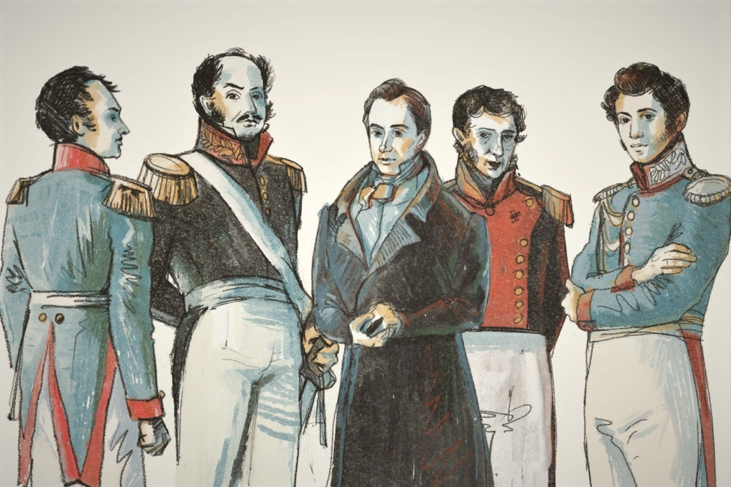
Проблемный вопрос
Декабристы – истинные и верные сыны или группа заговорщиков – предателей своего класса?
?

Slide 6
Причины зарождения восстания:
Желание дворян помочь народу, победившему французскую армию
Заграничные походы русской армии и знакомство с политическим устройством европейских государств
Желание предотвратить возможность повторения «пугачевщины»
Изменение политики Александра I
Влияние идей европейского просвещения

Slide 7
Ранние декабристские организации
«Союз спасения»
«Союз благоденствия»

Slide 8
Первые тайные общества
Линии сравнения | Северное общество | Южное общество
Название программы
Форма правления
Форма территориального устройства
Решение вопроса о земле
Общее
«Конституция»
«Русская правда»
Конституционная
монархия
Республика
Федеративное
государство
Унитарное
государство
Частная собственность
неприкосновенна
Разделена на частную
и общественную
Отмена крепостного права

Slide 9
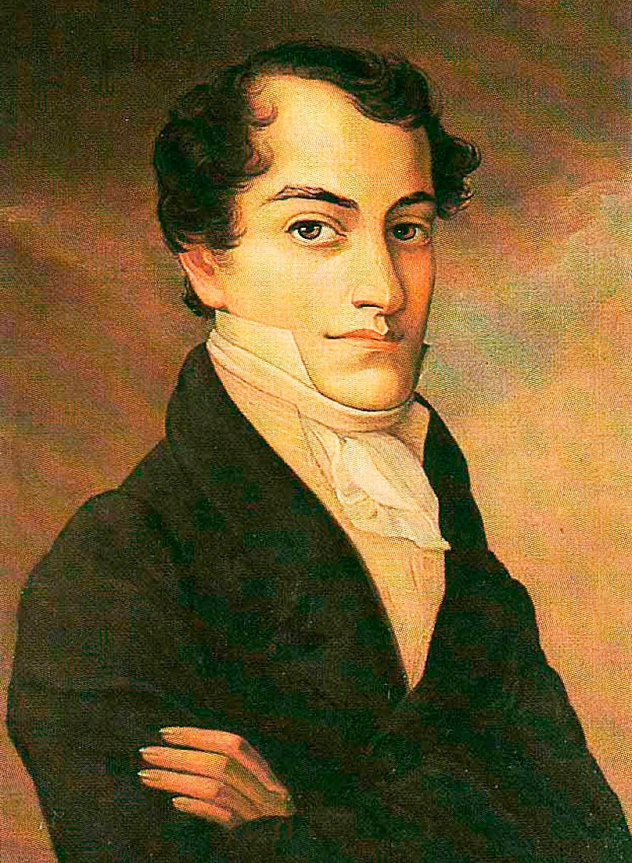
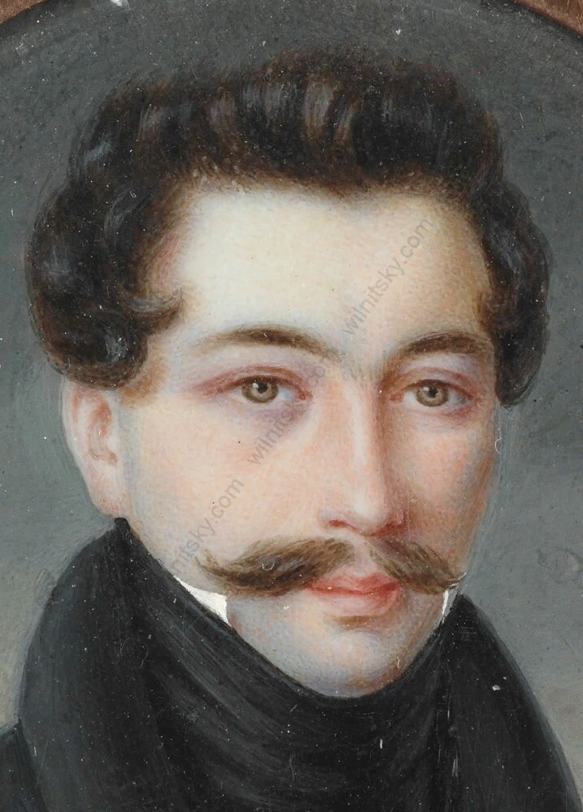
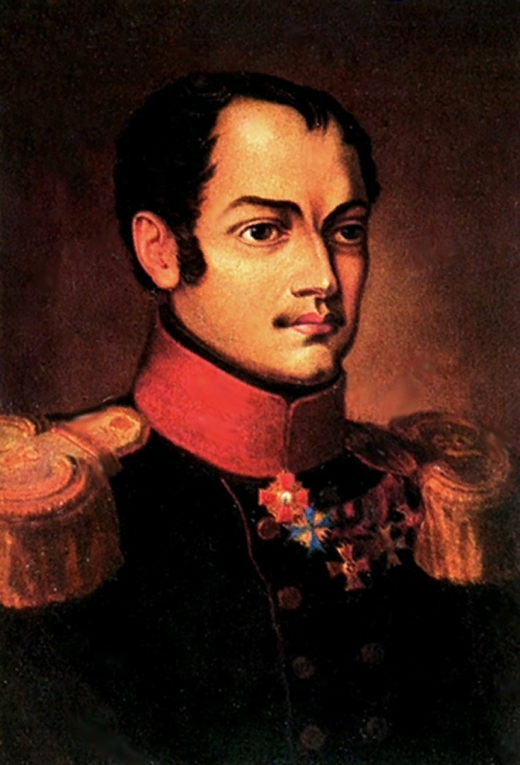
«В квартире Рылеева»
Петр
Каховский
Павел
Пестель
Константин
Рылеев

Slide 10
Причины поражения восстания
Срыв первоначального плана
Боязнь обратиться к народу на площади
Недостатки в подготовке восстания
Нерешительность восставших
Численное и вооруженное превосходство, присягнувших Николаю I

Slide 11
Значение восстания декабристов
Совершена первая попытка изменения социально – политической системы
Положено начало освободительному Движению в России
Идеи декабристов оказали влияние на творчество видных деятелей искусства

Slide 12
Проблемный вопрос
Декабристы – истинные и верные сыны или группа заговорщиков – предателей своего класса?
?

Slide 14
Рефлексия
Три самых важных фамилии …
Три самых важных события…
Три самых важных чувства…
Три самых важных качества…

Slide 15
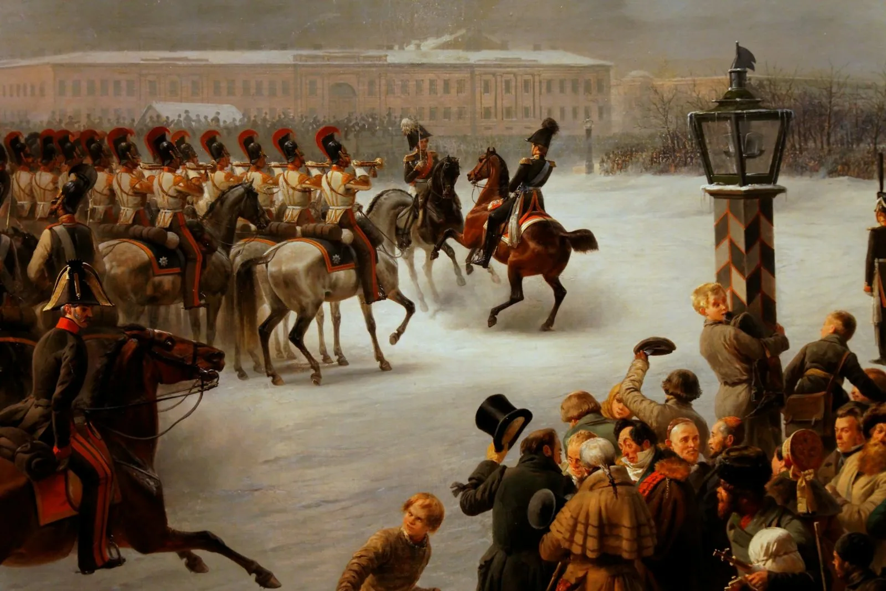
Домашнее задание
Ознакомиться с параграфом 8-9
Дать свою оценку движению декабристов

